Slide 1
数据压缩
小小图灵社
整理 by Orash

Slide 2
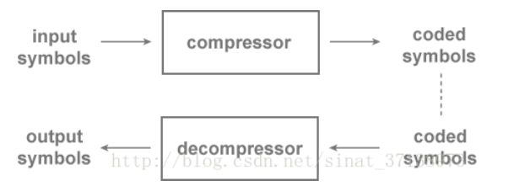
压缩管道

Slide 3
数据模型和概率模型
信息的定义是度量一个数据片段复杂度的量。一个数据集拥有越多的信息，它就越难被压缩。稀有的概念和信息的概念是相关的，因为稀有符号的出现比常见符号的出现提供了更多的信息。
我们把压缩算法降低信息负载的有效性，称为它的效率。
设计一个压缩方案的最重要一步，是为数据创建一个概率模型。

Slide 4

最小编码率

Slide 5

熵和冗余
更进一步，如果我们为字母表中的字符计算最小编码率的加权平均值，我们得到一个被称作香农熵的值，简单地称作模型的熵。熵被定义为给定模型的最小编码率。它建立在字母表和它的概率模型之上。

Slide 6
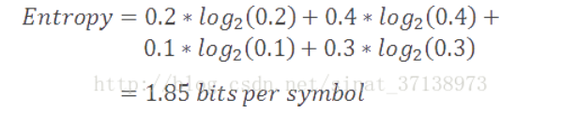
熵和冗余
拥有更多罕见符号的模型，比拥有较少并且常见符号的模型的熵要高。更进一步，熵值更高的模型比熵值低的模型更难压缩。

Slide 7
熵和冗余
在我们当前的例子中，我们模型的熵值是1.85比特/符号。编码率（2）和熵值（1.85）的差值被称作压缩方案的冗余。

Slide 8
霍夫曼编码
这是一个最为广泛知晓的压缩方案。它能够追溯到19世纪50年代，David Huffman在他的论文“一种构建极小多余编码的方法”中第一次描述了这种方法。霍夫曼编码通过得到给定字母表的最优前缀码工作。
一个前缀码代表一个数值，并使字母表中的每个符号的前缀码不会成为另一个符号前缀码的前缀。例如，如果0是我们第一个符号A的前缀码，那么字母表中的其他符号都不能以0开始。由于前缀码使比特流解码变得清晰明确，因此很有用。

Slide 9
谢谢！

